Slide 1


…………………………………………………………………………

Slide 2
Chương 1. Xác suất của Biến cố
1.1. Hiện tượng ngẫu nhiên
1.2. Phép thử và Biến cố
1.3. Quan hệ giữa các biến cố
1.4. Hệ đầy đủ các biến cố

Slide 3
Chương 1. Xác suất của Biến cố
1.1. Hiện tượng ngẫu nhiên
Hiện tượng tất nhiên
Hiện tượng
Hiện tượng ngẫu nhiên
Hiện tượng ngẫu nhiên chính là đối tượng khảo sát của lý thuyết xác suất.

Slide 4


Chương 1. Xác suất của Biến cố
1.2. Phép thử và Biến cố
a) Phép thử (test): Quan sát, thí nghiệm,…
Không thể dự đoán được chắc chắn kết quả xảy ra.
b) Biến cố (events)
Khi thực hiện một phép thử, ta có thể liệt kê tất cả các kết quả có thể xảy ra.

Slide 5
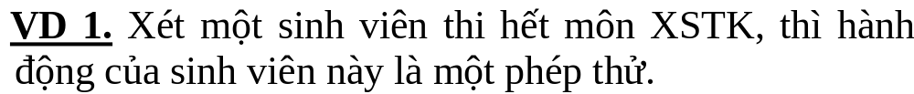
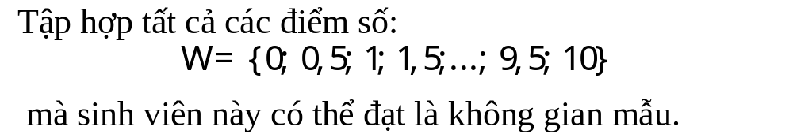
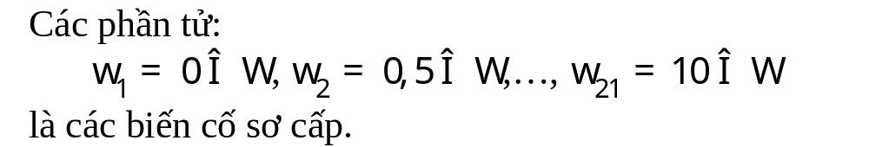
Chương 1. Xác suất của Biến cố

Slide 6
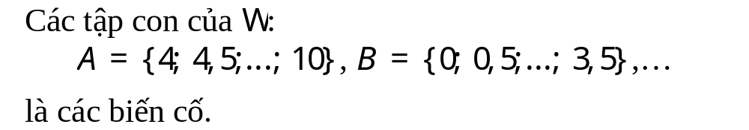
Chương 1. Xác suất của Biến cố

Slide 7
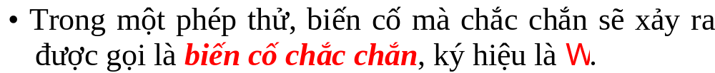
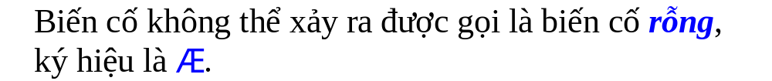
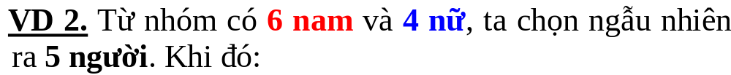


Chương 1. Xác suất của Biến cố

Slide 8

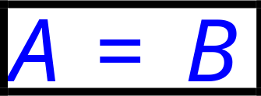
Chương 1. Xác suất của Biến cố
1.3. Quan hệ giữa các biến cố
a) Quan hệ tương đương
Nếu A xảy ra thì B xảy ra, ta nói A kéo theo B,
ký hiệu là
Nếu A kéo theo B và B kéo theo A, ta nói
A và B tương đương, ký hiệu là

Slide 9
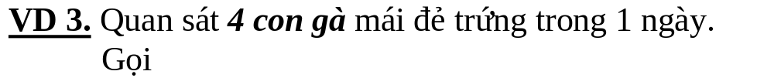
Chương 1. Xác suất của Biến cố

Slide 10
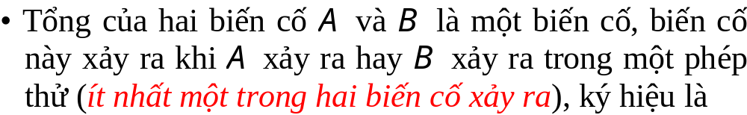
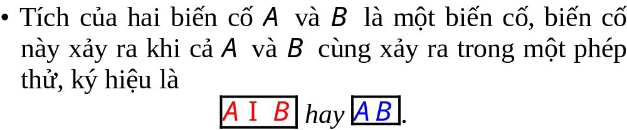
Chương 1. Xác suất của Biến cố
b) Tổng và tích của hai biến cố

Slide 11
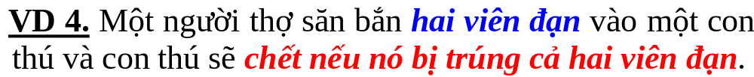
Chương 1. Xác suất của Biến cố

Slide 12
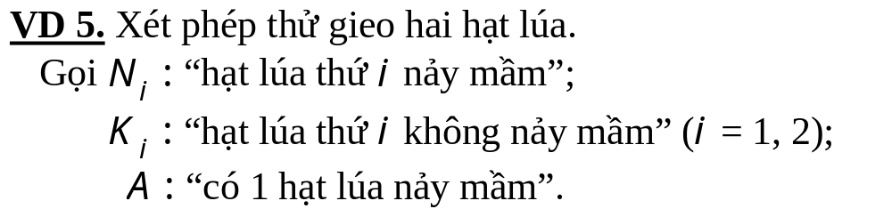
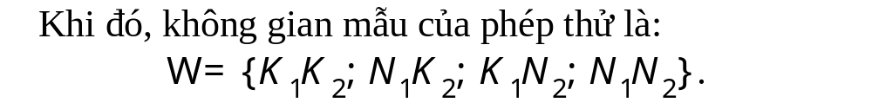
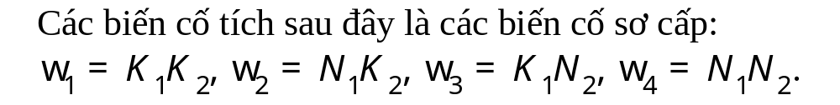
Chương 1. Xác suất của Biến cố

Slide 13
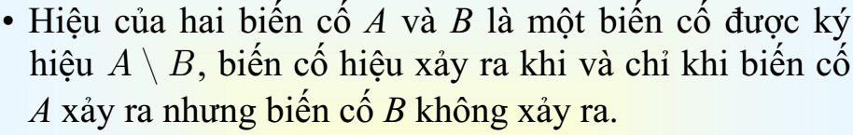



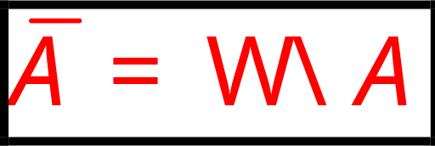
Chương 1. Xác suất của Biến cố
c) Biến cố đối lập
Xảy ra
Không xảy ra, và ngược lại

Slide 14
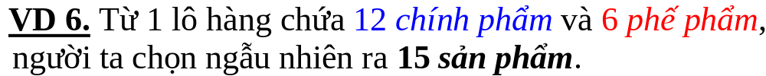
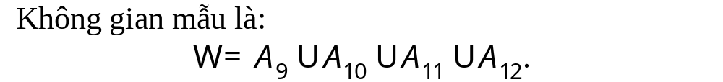
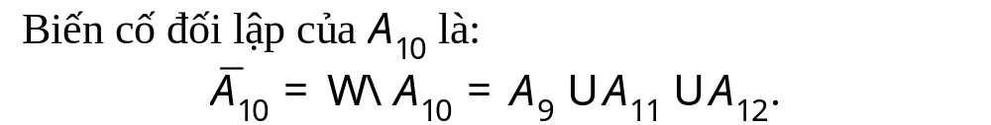
Chương 1. Xác suất của Biến cố

Slide 15
Chương 1. Xác suất của Biến cố
1.4. Hệ đầy đủ các biến cố
a) Hai biến cố xung khắc
Trong một phép thử, nếu A và B không cùng xảy ra thì ta nói A và B xung khắc với nhau.

Slide 16
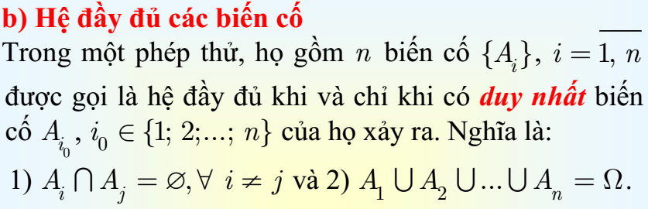
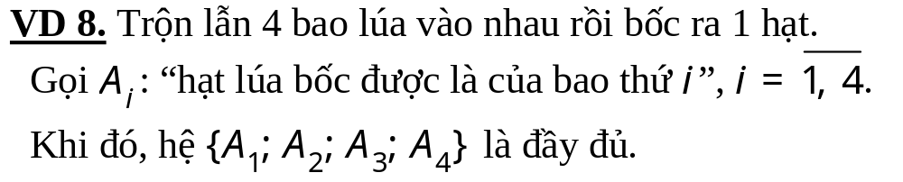
Chương 1. Xác suất của Biến cố

Slide 17
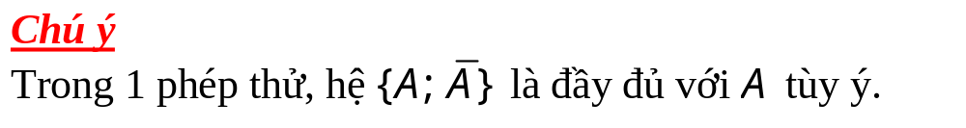
Chương 1. Xác suất của Biến cố
………………………………………………………………………………………

Slide 18
Chương 1. Xác suất của Biến cố
§2. XÁC SUẤT CỦA BIẾN CỐ
2.1. Khái niệm xác suất
2.2. Định nghĩa xác suất dạng cổ điển
2.3. Định nghĩa xác suất dạng thống kê
2.4. Định nghĩa xác suất theo tiên đề
2.5. Định nghĩa xác suất dạng hình học
2.6. Tính chất cơ bảncủa xác suất

Slide 19
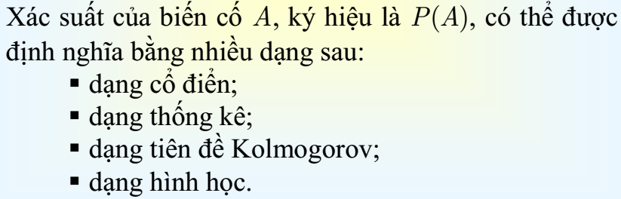
Chương 1. Xác suất của Biến cố
2.1. Khái niệm xác suất
Quan sát các biến cố đối với một phép thử, mặc dù không thể khẳng định một biến cố có xảy ra hay không nhưng người ta có thể phỏng đoán khả năng xảy ra của các biến cố này là ít hay nhiều.
Khả năng xảy ra khách quan của một biến cố được gọi là xác suất (probability) của biến cố đó.

Slide 20
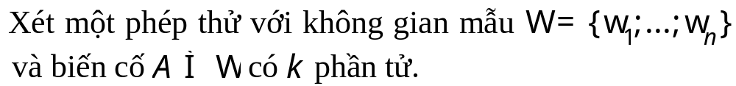
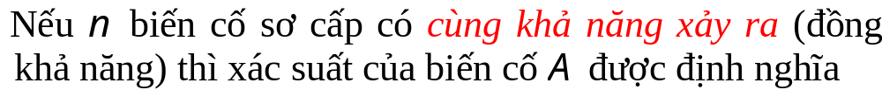
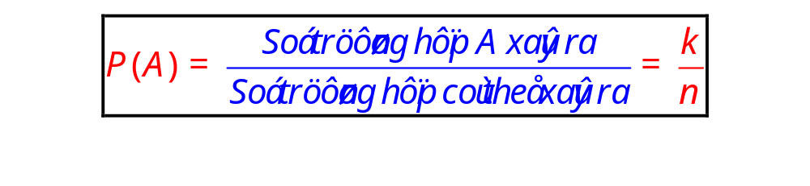
Chương 1. Xác suất của Biến cố
2.2. Định nghĩa xác suất dạng cổ điển

Slide 21
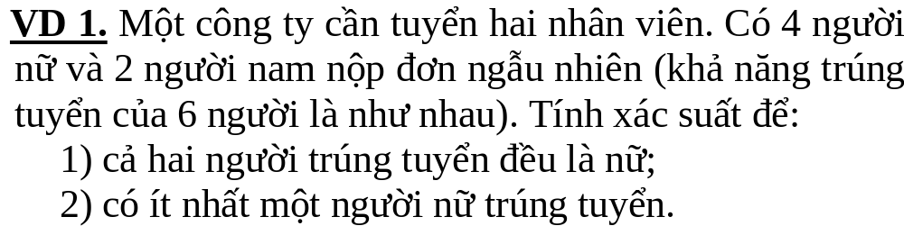
Chương 1. Xác suất của Biến cố

Slide 22

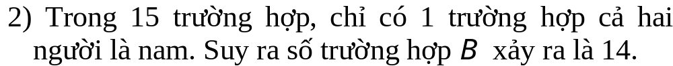

Chương 1. Xác suất của Biến cố

Slide 23
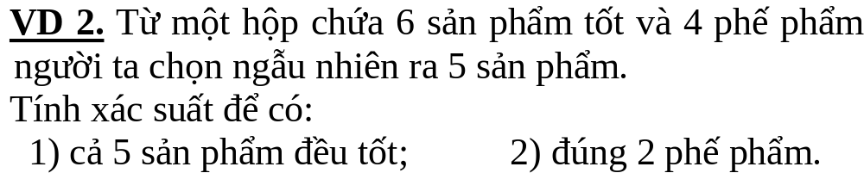
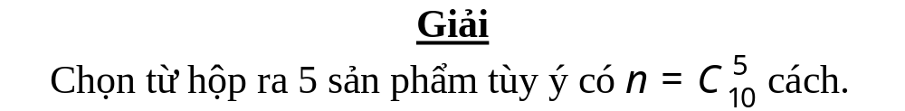
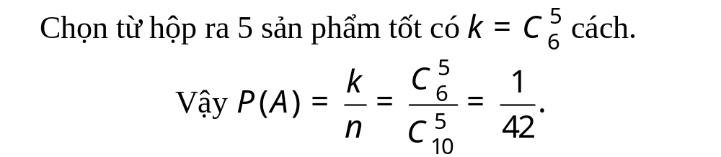
Chương 1. Xác suất của Biến cố

Slide 24
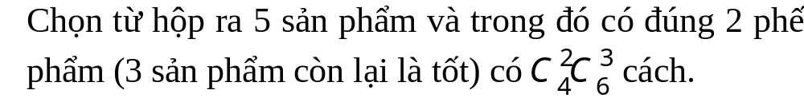

Chương 1. Xác suất của Biến cố

Slide 25
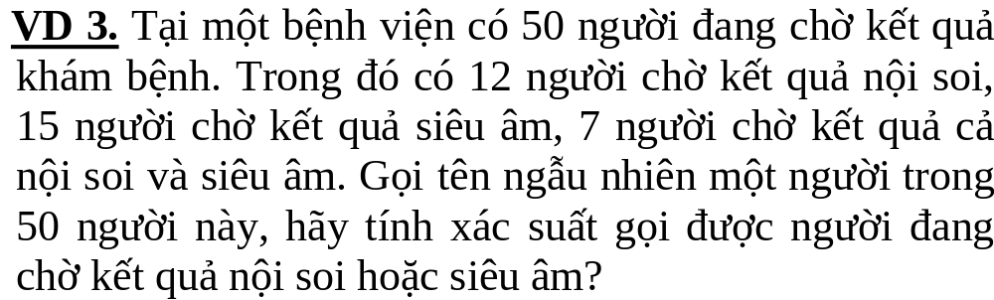
Chương 1. Xác suất của Biến cố
5
7
8
Nội soi
Siêu âm

Slide 26
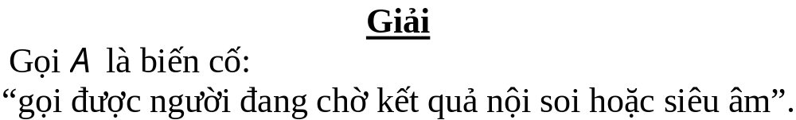
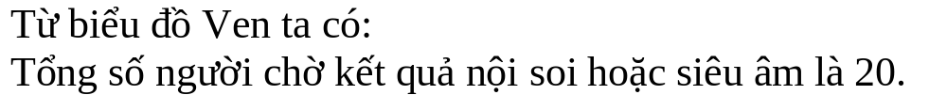

Chương 1. Xác suất của Biến cố

Slide 27
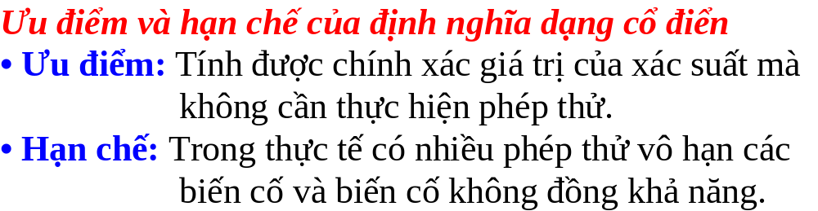
Chương 1. Xác suất của Biến cố

Slide 28
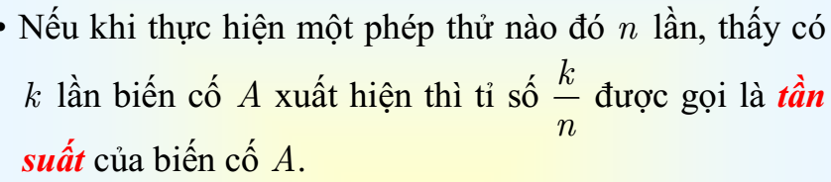
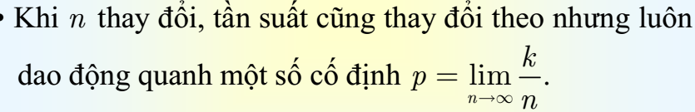


Chương 1. Xác suất của Biến cố
2.3. Định nghĩa xác suất dạng thống kê

Slide 29
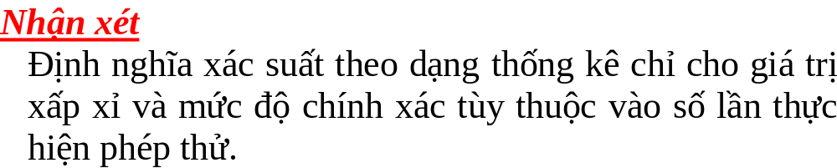
Chương 1. Xác suất của Biến cố
2.3. Định nghĩa xác suất dạng thống kê

Slide 30
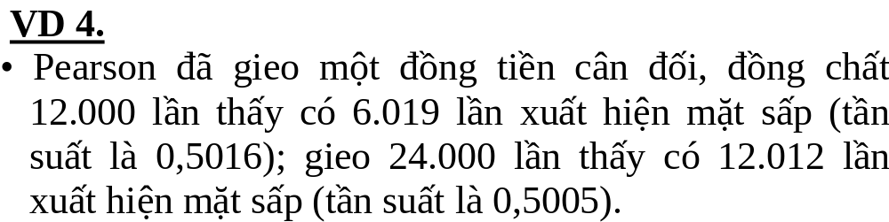
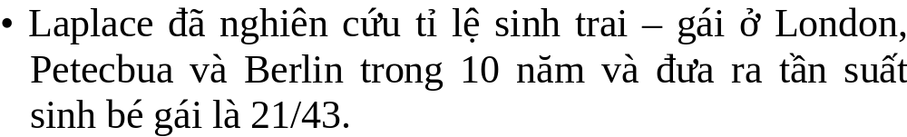
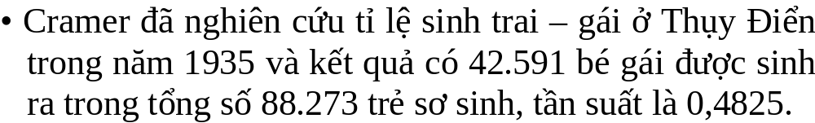
Chương 1. Xác suất của Biến cố

Slide 31
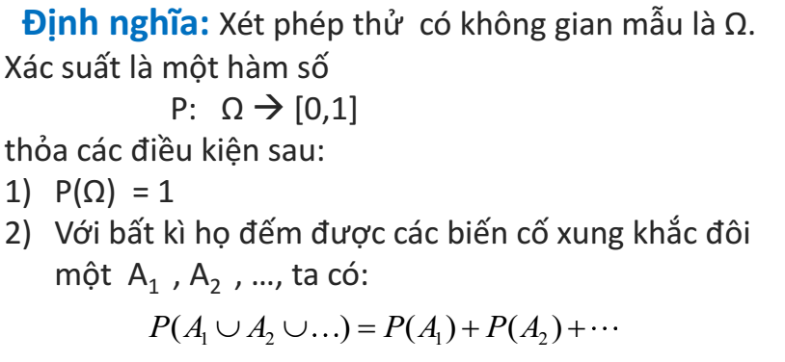
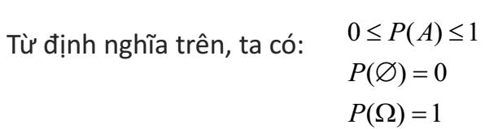
Chương 1. Xác suất của Biến cố
2.4. Định nghĩa xác suất theo tiên đề

Slide 32
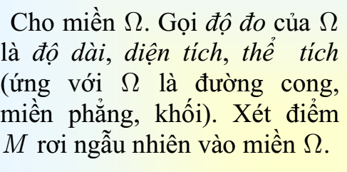
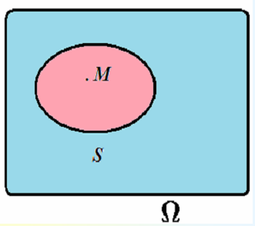
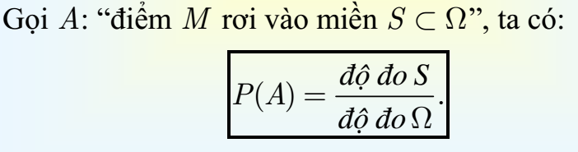
Chương 1. Xác suất của Biến cố
2.5. Định nghĩa xác suất dạng hình học

Slide 33

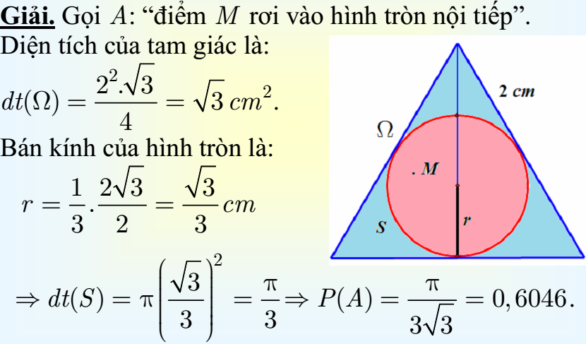
Chương 1. Xác suất của Biến cố
2.5. Định nghĩa xác suất dạng hình học

Slide 34
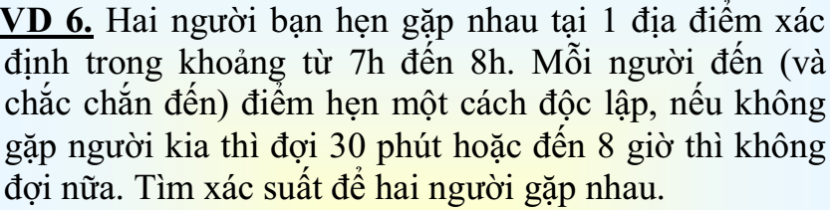

Chương 1. Xác suất của Biến cố
2.5. Định nghĩa xác suất dạng hình học

Slide 35

Chương 1. Xác suất của Biến cố
2.5. Định nghĩa xác suất dạng hình học

Slide 36

Chương 1. Xác suất của Biến cố
2.6. Tính chất cơ bản của xác suất
……………………………………………………………………………

Slide 37

Chương 1. Xác suất của Biến cố
§3. CÔNG THỨC TÍNH XÁC SUẤT
3.1. Công thức cộng xác suất
3.2. Xác suất có điều kiện
Định nghĩa xác suất có điều kiện
Công thức nhân xác suất
Công thức xác suất đầy đủ và Bayes

Slide 38


Chương 1. Xác suất của Biến cố
3.1. Công thức cộng xác suất

Slide 39



Chương 1. Xác suất của Biến cố

Slide 40



Chương 1. Xác suất của Biến cố

Slide 41


Chương 1. Xác suất của Biến cố

Slide 42


Chương 1. Xác suất của Biến cố

Slide 43

Chương 1. Xác suất của Biến cố

Slide 44





Chương 1. Xác suất của Biến cố
Sơ đồ Ven

Slide 45


Chương 1. Xác suất của Biến cố
3.2. Xác suất có điều kiện

Slide 46



Chương 1. Xác suất của Biến cố

Slide 47



Chương 1. Xác suất của Biến cố
Đọc là: biến cố A với điều kiện H (đã xảy ra).

Slide 48



Chương 1. Xác suất của Biến cố
3.2.1. Định nghĩa xác suất có điều kiện

Slide 49


Chương 1. Xác suất của Biến cố

Slide 50


Chương 1. Xác suất của Biến cố

Slide 51


Chương 1. Xác suất của Biến cố

Slide 52


Chương 1. Xác suất của Biến cố

Slide 53


Chương 1. Xác suất của Biến cố
3.2.2. Công thức nhân xác suất

Slide 54



Chương 1. Xác suất của Biến cố

Slide 55

Chương 1. Xác suất của Biến cố

Slide 56

Chương 1. Xác suất của Biến cố

Slide 57


Chương 1. Xác suất của Biến cố

Slide 58


Chương 1. Xác suất của Biến cố

Slide 59

Chương 1. Xác suất của Biến cố

Slide 60


Chương 1. Xác suất của Biến cố

Slide 61


Chương 1. Xác suất của Biến cố

Slide 62


Chương 1. Xác suất của Biến cố

Slide 63


Chương 1. Xác suất của Biến cố

Slide 64



Chương 1. Xác suất của Biến cố

Slide 65


Chương 1. Xác suất của Biến cố

Slide 66


Chương 1. Xác suất của Biến cố

Slide 67

Chương 1. Xác suất của Biến cố
3.2.3. Công thức xác suất đầy đủ và Bayes.

Slide 68

Chương 1. Xác suất của Biến cố

Slide 69


Chương 1. Xác suất của Biến cố

Slide 70


Chương 1. Xác suất của Biến cố

Slide 71


Chương 1. Xác suất của Biến cố

Slide 72


Chương 1. Xác suất của Biến cố

Slide 73


Chương 1. Xác suất của Biến cố

Slide 74


Chương 1. Xác suất của Biến cố
Sơ đồ

Slide 75

Nhà Toán học người Anh
Thomas Bayes (1702 – 1761).

Slide 76






Chương 1. Xác suất của Biến cố

Slide 77


Chương 1. Xác suất của Biến cố

Slide 78

Chương 1. Xác suất của Biến cố

Slide 79



Chương 1. Xác suất của Biến cố
Phân biệt các bài toán áp dụng công thức
Nhân – Đầy đủ – Bayes
Trong 1 bài toán, ta xét 3 biến cố
1) Nếu bài toán yêu cầu tìm xác suất của
thì đây là bài toán công thức nhân.
Xác suất là xác suất tích của từng nhánh.

Slide 80


Chương 1. Xác suất của Biến cố
2) Nếu bài toán yêu cầu tìm xác suất của và
đầy đủ thì đây là bài toán áp dụng
công thức đầy đủ. Xác suất bằng tổng 2 nhánh.

Slide 81

Chương 1. Xác suất của Biến cố
3) Nếu bài toán yêu cầu tìm xác suất của
và cho biết đã xảy ra, đồng thời hệ
đầy đủ thì đây là bài toán áp dụng công thức
Bayes. Xác suất là tỉ số giữa nhánh cần tìm
với tổng của hai nhánh.

Slide 82



Chương 1. Xác suất của Biến cố

Slide 83

Chương 1. Xác suất của Biến cố

Slide 84

Chương 1. Xác suất của Biến cố

Slide 85

Chương 1. Xác suất của Biến cố

Slide 86
Chương 1. Xác suất của Biến cố
Sơ đồ

Slide 87

Chương 1. Xác suất của Biến cố

Slide 88



Chương 1. Xác suất của Biến cố

Slide 89


Chương 1. Xác suất của Biến cố

Slide 90




Chương 1. Xác suất của Biến cố
………………………………………………………………………………………

Slide 91

BÀI TẬP
Câu 1:

Slide 92

BÀI TẬP
Câu 2:

Slide 93

BÀI TẬP
Câu 3:

Slide 94

BÀI TẬP
Câu 4:

Slide 95


BÀI TẬP
Câu 5:

Slide 96

BÀI TẬP
Câu 6:

Slide 97

BÀI TẬP
Câu 7:

Slide 98

BÀI TẬP
Câu 8:

Slide 99

BÀI TẬP
Câu 9:

Slide 100


BÀI TẬP
Câu 10:
Câu 11:

